Slide 1
স্বাগতম

Slide 2
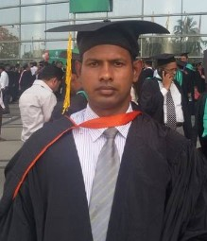
পরিচিতি
মোঃ ইকরামুল হক
সহকারী শিক্ষক
মির্জাপুর ইসলামিয়া দাখিল মাদ্রাসা
ডাকঃ দাপুনিয়া, পাবনা সদর,পবনা।
মোবাঃনং ০১৭১৬৮৪৫৬৬৬
E-mail- h_ikramul22@yahoo.com
শ্রেণীঃ নবম
বিষয়ঃ জীববিজ্ঞান
অধ্যায়ঃ ষষ্ঠ
আজকের পাঠঃ জীবে পরিবহন
সময়ঃ ৪৫ মিনিট

Slide 3
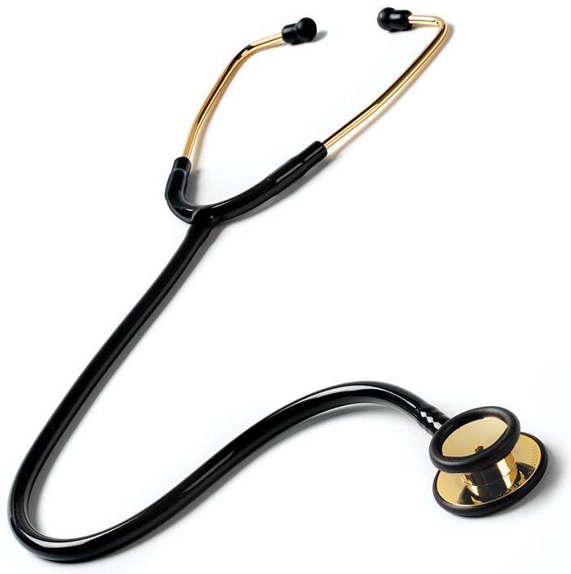
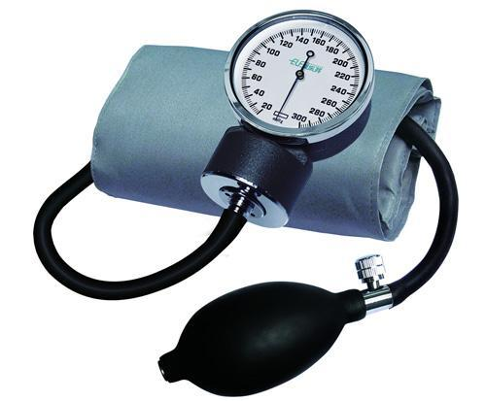
নিচের যন্ত্রগুলোর নাম কি?
উপরের যন্ত্রগুলো দিয়ে কি করা হয় ?

Slide 4
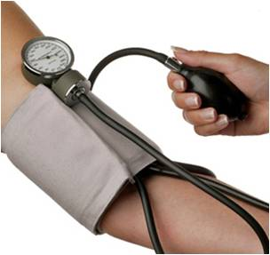
ছবিতে কী করা হচ্ছে ?
আজকের পাঠ
রক্তচাপ

Slide 5
শিখনফল
এই পাঠ শেষে শিক্ষার্থীরা-
১। রক্তচাপ কী তা বলতে পারবে ।
২। আর্দশ রক্তচাপ ব্যাখ্যা করতে পারবে ।
৩। সঠিকভাবে রক্তচাপ ও পালসরেট পরিমাপ করতে পারবে ।
৪। উচ্চ রক্তচাপের কারণ ও লক্ষণ ব্যাখ্যা করতে পারবে ।
৫। বিশ্রামরত অবস্থায় এবং শরীরচর্চার পর রক্তচাপ ও পালসরেট পরিমাপ করতে পারবে ।

Slide 6
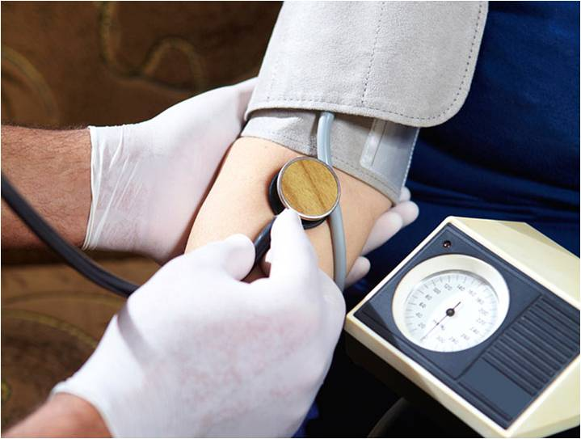
চিত্রঃ রক্তচাপ

Slide 7
রক্ত চাপ
রক্ত প্রবাহের সময় ধমনিগাত্রে যে চাপের সৃষ্টি হয় তাকে রক্তচাপ বলে ।
রক্তচাপ দু’প্রকার,যথা;
১। সিস্টোলিক চাপ
২। ডায়াস্টোলিক চাপ

Slide 8
সিস্টোলিক চাপ
হৃদপিণ্ডের সংকোচন বা সিস্টোল অবস্থায় ধমনিগাত্রে রক্তচাপের মাত্রা সর্বাধিক থাকে । একে সিস্টোলিক চাপ বলে ।

Slide 9
ডায়াস্টোলিক চাপ
হৃদপিণ্ডের প্রসারণ বা ডায়াস্টোল অবস্থায় রক্তচাপ সবচেয়ে কম থাকে । একে ডায়াস্টোলিক চাপ বলে ।

Slide 10
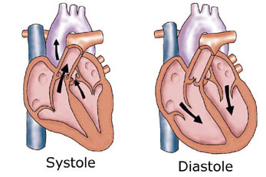
নিচে হৃদপিণ্ডের মধ্যে সিস্টোলিক চাপ ও ডায়াস্টোলিক চাপ দেখানো হলো ।

Slide 11
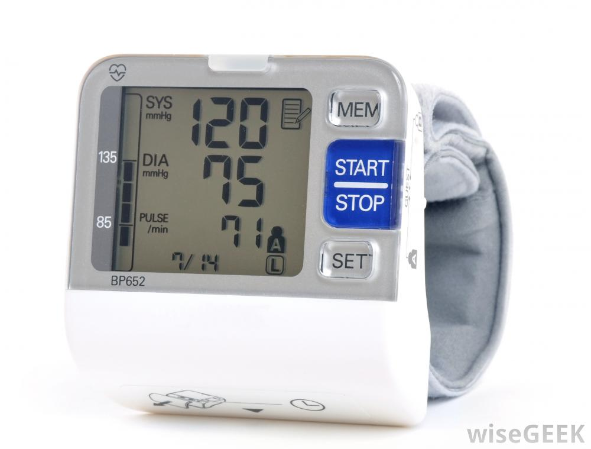
ব্লাড প্রেসার নির্ণয় করার আধুনিক যন্ত্র

Slide 12
একক কাজ
১। রক্তচাপ কাকে বলে ?
২। সিস্টোলিক চাপ ও ডায়াস্টোলিক চাপ কাকে বলে ?

Slide 13
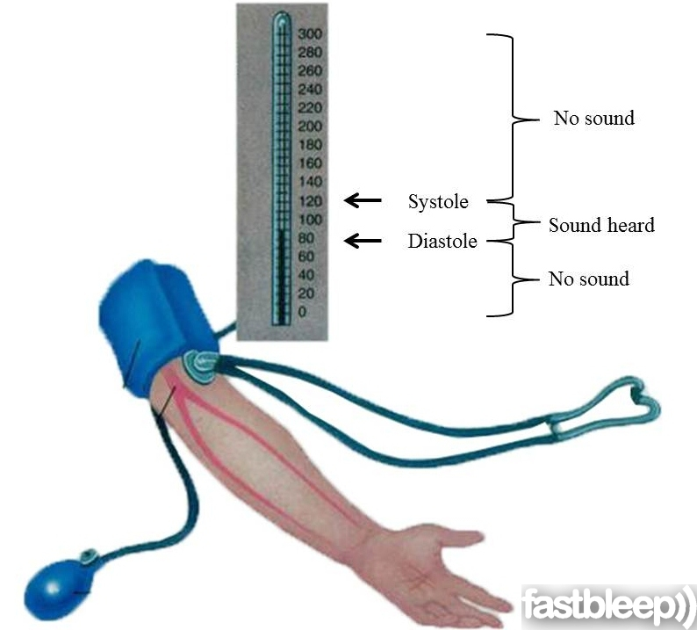
স্ফিগমোম্যানোমিটারে সিস্টোলিক চাপ ও ডায়াস্টোলিক চাপ নির্ণয়

Slide 14
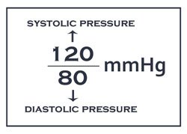
আদর্শ রক্তচাপ

Slide 15
জোড়ায় কাজ
একে অপরের রক্তচাপ ও পালসরেট পরিমাপ কর ।

Slide 16
দলীয় কাজ
পাঁচজন ছাত্রের বিশ্রামরত অবস্থায় এবং শরীরচর্চার পর রক্তচাপ ও পালসরেট পরিমাপ কর ।

Slide 17
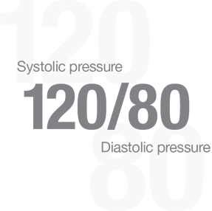
সিস্টোলিক চাপ ও ডায়াস্টোলিক চাপ

Slide 18
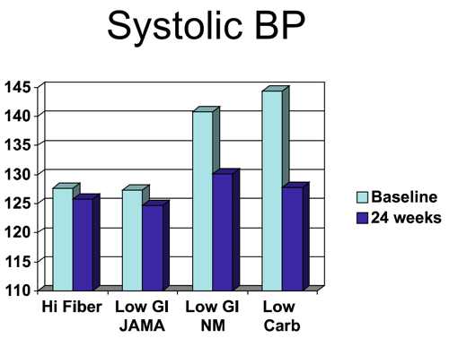
সিস্টোলিক চাপের রেখ চিত্র

Slide 19
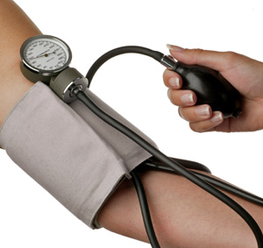
নিম্নের লিঙ্কটিতে ক্লিক করলে রক্ত চাপ নির্ণয় পদ্ধতির ভিডিও দেখতে পাবে –
https://youtu.be/A8t_-F_-snk
রক্তচাপ নির্ণয় পদ্ধতি

Slide 20
উচ্চ রক্তচাপের কারণ
১। বংশগত ।
২। ডায়াবেটিস ।
৩। স্নায়ুবিক চাপ ।
৪। দেহের ওজন বেডে যাওয়া ।
৫। খাদ্যে অতিরিক্ত লবণ খাওয়া ।
৬। চর্বিযুক্ত খাদ্য উপাদান বেশি গ্রহণ করা ।
৭। মহিলাদের ক্ষেত্রে সন্তান প্রসবের সময় খিঁচুনী ।

Slide 21
উচ্চ রক্তচাপের লক্ষণ
১। মাথা ব্যথা, বিশেষ করে মাথার পিছনে ব্যথা করা ।
২। মাথা ঘোরা ।
৩। ঘাড় ব্যথা করা ।
৪। বুক ধড়ফড় করা ।
৫। দুর্বল বোধ করা ।
৬। অনেক সময় নাক দিয়ে রক্ত পড়।
৭। সুনিদ্রা না হওয়া ।
৮। অল্প পরিশ্রমে হাঁপিয়ে উঠা ।

Slide 22
আদর্শ রক্তচাপ
একজন মানুষের রক্তচাপ যখন সাধারণত ১২০/৮০ মানের কাছাকাছি হয়, তখন তাকে আদর্শ রক্তচাপ বলে ।

Slide 23
পালসরেট
দুই ধরনের রক্তচাপের পার্থক্যকে পালসরেট বা ধমনিঘাত বলে ।

Slide 24
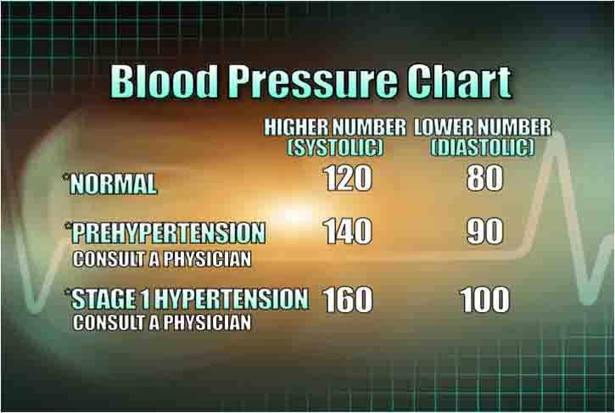
বিভিন্ন অবস্থায় রক্তচাপ ও পালসরেট

Slide 25
মূল্যায়ন
১। রক্তচাপ কাকে বলে ?
২। সিস্টোলিকচাপ ও ডায়াস্টোলিকচাপ বলতে কী বুঝ ?
৩। আর্দশ রক্তচাপ কী ?
৪। রক্তচাপ মাপার যন্ত্রের নাম কী ?
৫। উচ্চ রক্তচাপের কারণ বল ।

Slide 26
বাড়ির কাজ
উচ্চ রক্তচাপের কারণ ও লক্ষণ বর্ণনা কর ।

Slide 27
ক্লাসে সহযোগীতার জন্য সবাইকে ধন্যবাদ

